Slide 1





切割!
顏色的魔術方塊

Slide 2

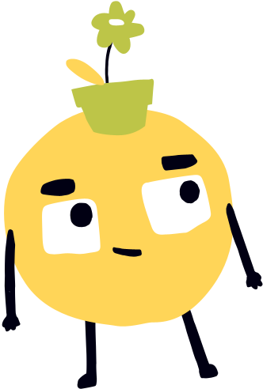

生活觀察家
請先仔細觀察
2張圖卡

Slide 3
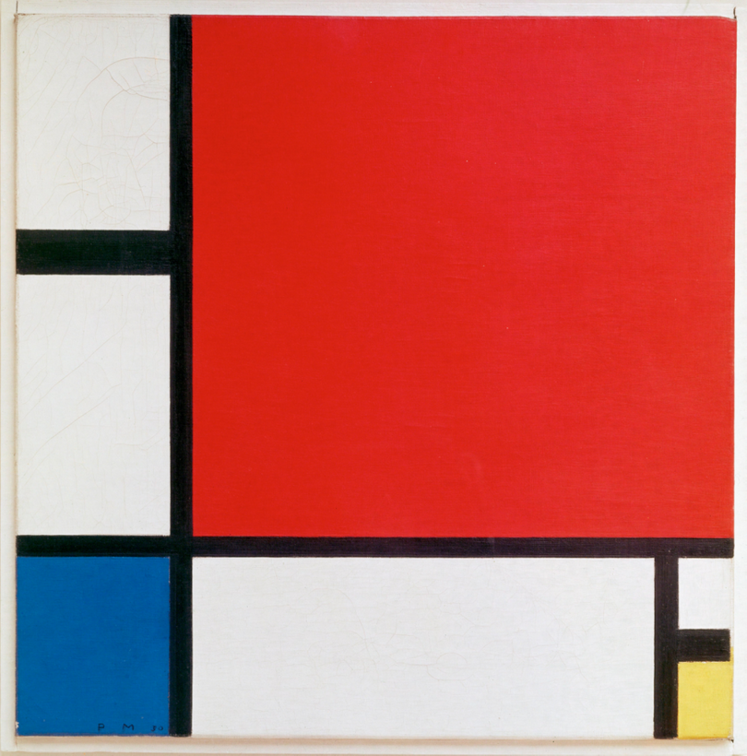
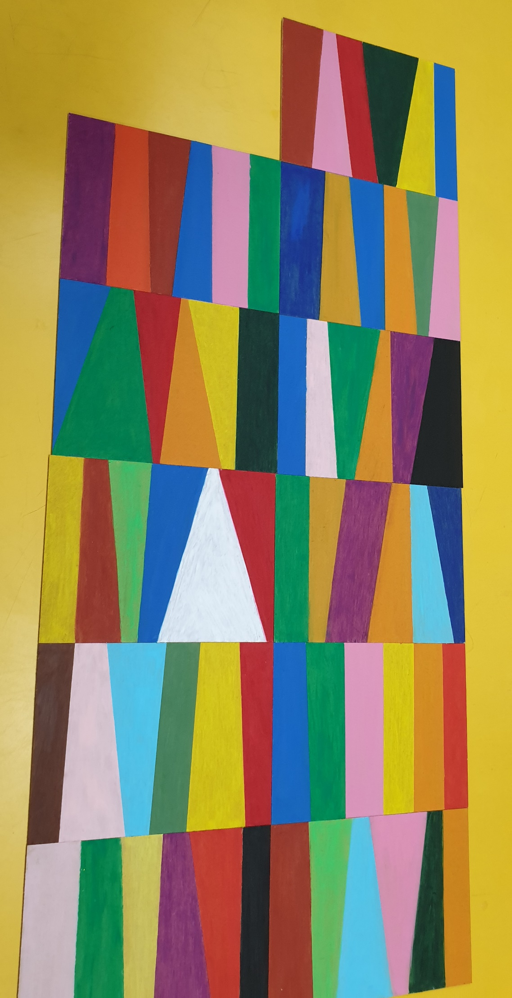




Slide 4



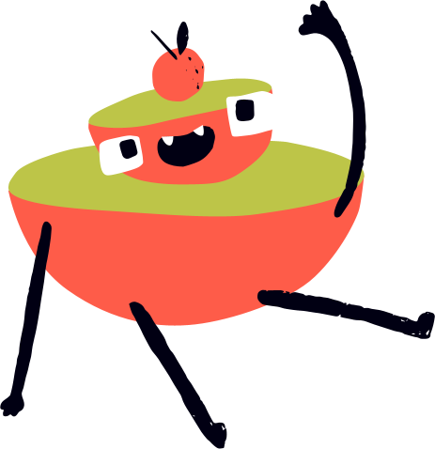


問題討論
(1)「你看到了什麼？有什麼共同點?」
(2)「令你印象深刻的地方? 」
(3)「引發你想到什麼? 」
(4)「我們可以如何畫出這種效果? 」

Slide 5



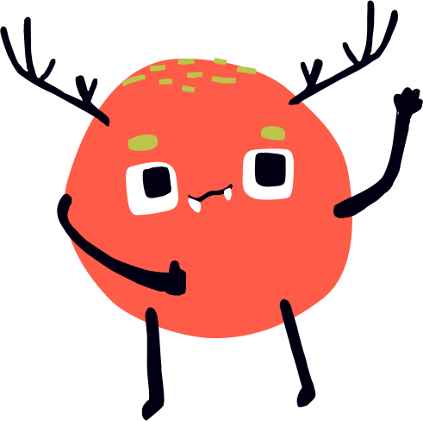

小組發表

Slide 6



大師薪傳

Slide 7
問題討論2

Slide 8

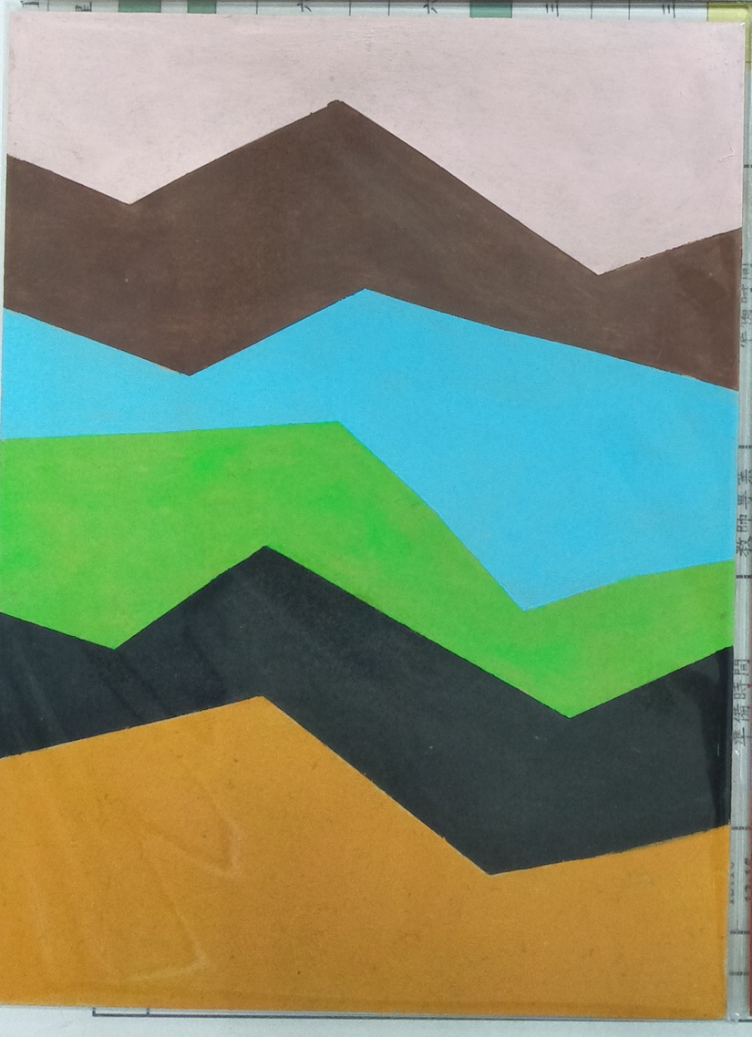
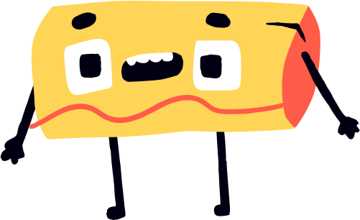
我們如何畫出這種效果?

Slide 9
大師薪傳

